Slide 1
Организация работы с детьми от 2-х месяцев до 3-х лет с ранней неврологией
МДОУ «Детский сад №39»

Slide 2
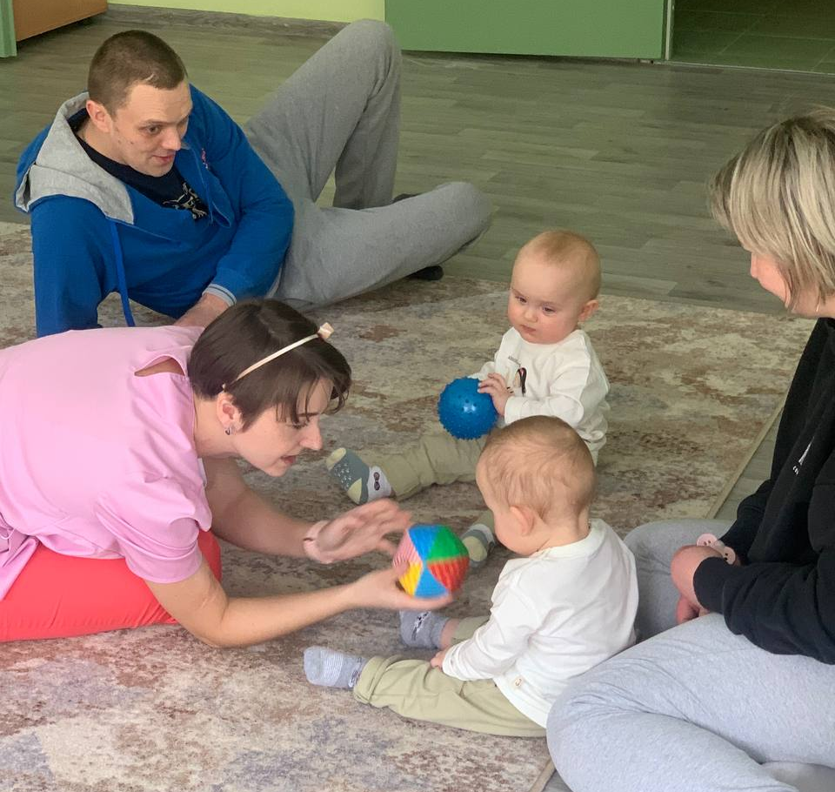
Актуальность
Социальный заказ родителей и потребности социума

Slide 3
Ранняя профилактика нарушений нервно-психического развития ребенка
Работа с квалифицированными специалистами
Информирование родителей
Организация режима дня
Формирование умений и навыков
Комплекс мер, направленных на преодоление негативных тенденций в нервно-психическом развитии

Slide 4
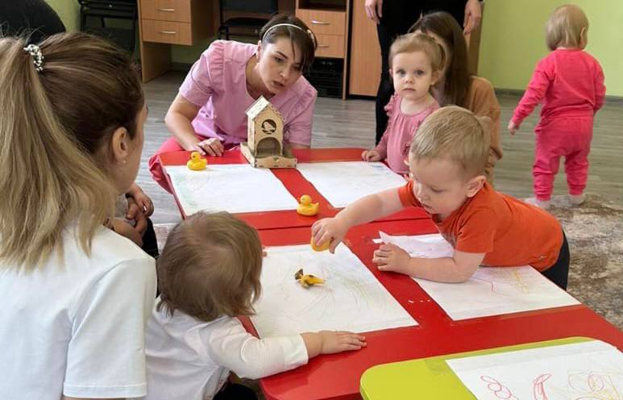
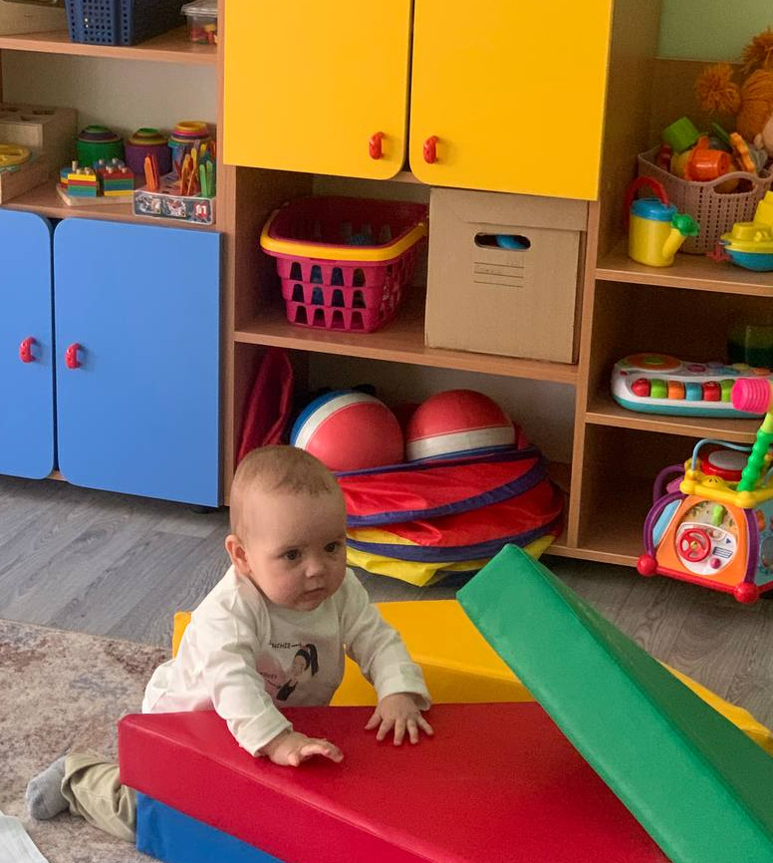
Развивающая предметно-пространственная среда

